Slide 1
Vybraná témata dějin německy mluvících zemí po roce 1945
JMB247 Seminář k dějinám NMZ
PhDr. Michal Dimitrov, Ph.D.

Slide 2
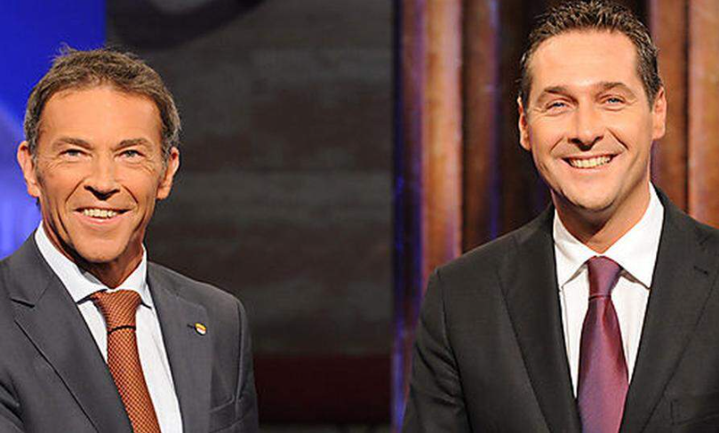
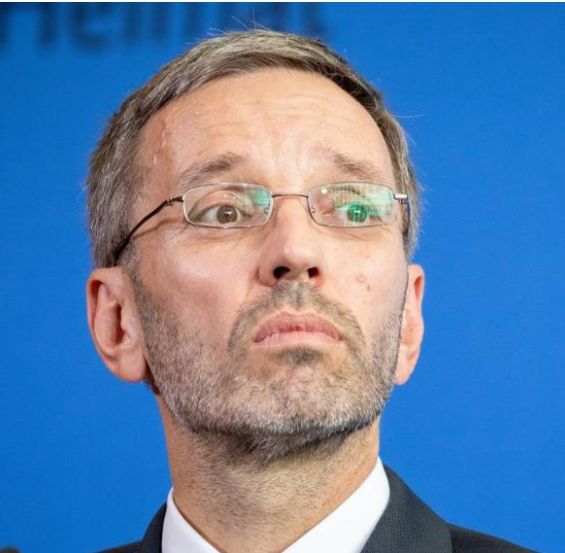
10. seminář – 23. 4. 2024
Populismus v Rakousku:
od Jögra Haidera přes HC Stracheho
k Herbertu Kicklovi

Slide 4
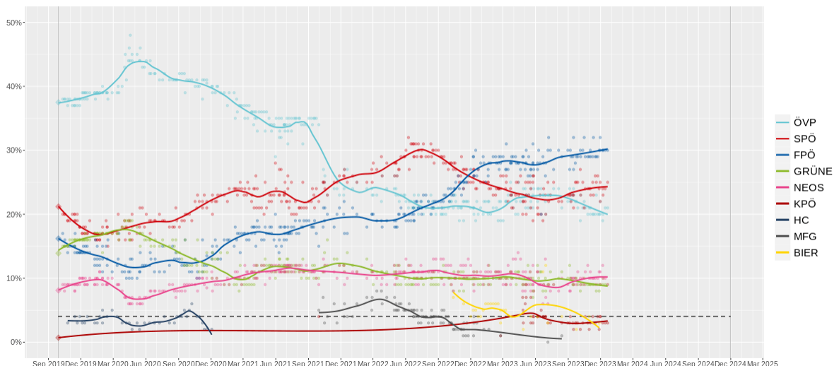
Sonntagsfrage Nationalratswahl: Kterou stranu byste volili, pokud by příští neděly byly volby do Národní rady? (21. 3. 2024)
Notes:
https://de.wikipedia.org/wiki/28._Nationalratswahl_in_%C3%96sterreich

Slide 5
Vrátí se komunisté a bude se pít pivo?

Slide 6
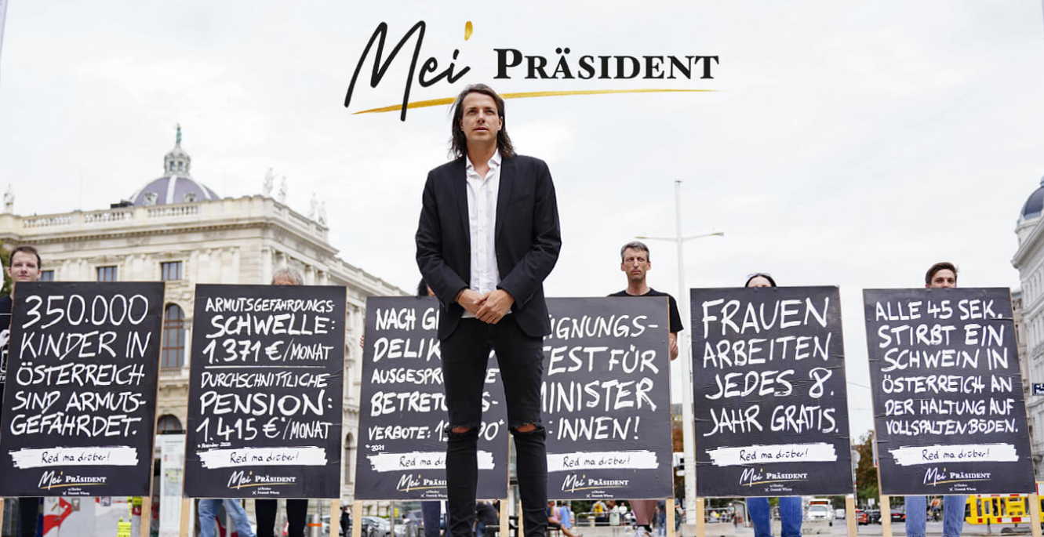
Strana pro „beerokracii“

Slide 7
Potřebuje „Vídeňská krev“ více odvahy?

Slide 8
„Intertextualita“
Wiener Blut steht für (de.wikipedia)
Musik
Wiener Blut (Walzer), ein Walzer von Johann Strauss (Sohn) (1873)
die Operette Wiener Blut (1899)
Wiener Blut (Album), Album von Falco mit dem Song Wiener Blut (1988)
ein Lied der Band Rammstein aus dem Album Liebe ist für alle da (2009)
Filme
Wiener Blut (1942), deutsch-österreichischer Film
Wiener Blut (1972)
Wiener Blut – Die 3 von 144, Dokumentationsreihe im ORF über die Wiener Berufsrettung (2008)
Wiener Blut (2019), österreichischer Spielfilm von Barbara Eder
Bücher
Wiener Blut oder die Ehre des Strizzis, ein Sachbuch von Robert Geher (1993)
Wiener Blut, ein Kriminalroman von Andrew Matthews (1999)
Ausstellung
Wiener Blut, Ausstellung von Christian Michelides (1983)
Notes:
https://de.wikipedia.org/wiki/Wiener_Blut_(Begriffskl%C3%A4rung)

Slide 9
Program semináře 23. 4. 2024
Diskuse k textu Reinharda Heinische
Rakouský populismus – FPÖ mezi Jörgem Haiderem a Heinzem-Christianem Strachem
prezentace: Adam Vyhnálek
3) Ibiza-Affäre a dál

Slide 10
Populismus v Rakousku - diskuse
TEXT:
Reinhard Heinisch, „Austria: The Structure and Agency of Austrian Populism“, in Daniele Albertazzi a Duncan McDonell (eds.), Twenty-First Century Populism. The Spectre of Western EuropeanDemocracy (Hampshire/New York: Palgrave Macmillan, 2008), 67–84.

Slide 11
Populismus v Rakousku - diskuse
1. Jak Heinisch definuje pojem "populismus"?
2. Vysvětlete koncept "opportunity structures".
3. Jaké "opportunity structures" Heinisch tematizuje? Vysvětlete jejich podíl na vzestupu populismu v Rakousku.
4. Co je to tzv. Proporzdemokratie a jakou roli sehrává ve vzestupu FPÖ od druhé poloviny 80. let 20. století?
5. Co Heinisch označuje za "external factors"? Neměly by být samostatně?
6. Jaké znáte v historii (posledních 100 let) populistické vůdce v Rakousku?

Slide 12
Populismus v Rakousku - diskuse
7. Jakou roli sehrávají v otázce populismu rakouská média? Čím jsou ve srovnání s jinými zeměmi specifická?
8. Jakou roli sehrávala před rokem 1986 strana FPÖ v rakouském politickém systému, jaká byla její ideologická báze, kdo ji volil?
9. V čem spočíval úspěch Jörga Haidera uvnitř FPÖ i v celé rakouské politické scéně?
10. Proč FPÖ po vstupu do vlády v roce 2000 v následujících volbách neuspěla?
11. Co je to BZÖ? A kde je mu konec?

Slide 13
Koncept Structure-Agency
Agentem (agency), resp. aktérem, se rozumí schopnost jedince samostatně učinit svoji vlastní svobodnou volbu a na základě ní jednat.
Struktura (structure) odkazuje na opakující se vzory uspořádání myšlení a chování, které představují limit voleb a příležitostí, které mají jedinci k dispozici
Proces strukturace s sebou nese poznání, že sociální, často institucionalizované (kulturní, ekonomické, politické atd.) bariéry mají moc zabraňovat či usnadňovat různým plánům agentů (subjektů) a současně, že agenti (subjekty) ovlivňují – prostřednictvím lidské reflexivní schopnosti strategicky reagovat na bariéry – strukturální možnosti a zmírňují jejich vliv v dialektickém procesu, který konstituuje vztah jednoho s druhým.

Slide 14
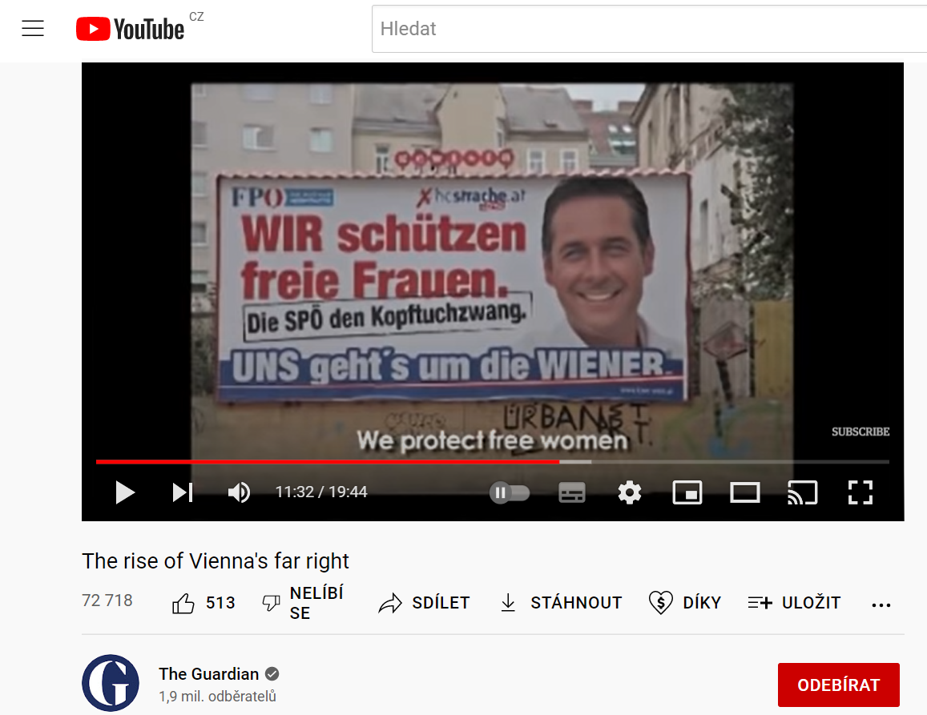
The Rise of the Vienna´s Far-Right
https://www.youtube.com/watch?v=qUaZwf1owf0

Slide 15
Referát/prezentace
Téma:
Populismus v Rakousku:
FPÖ mezi Haiderem a Strachem
Referent:
Adam Vyhnálek

Slide 16
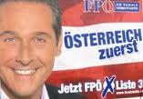
Druhá generace populismu FPÖ

Slide 17
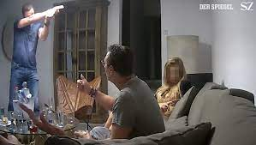
Aféra Ibiza (Ibiza-Affäre, 2019)

Slide 18
Aféra Ibiza (Ibiza-Affäre, 2019)
„Strache-Affäre“; „Ibizagate“, květen 2019
anonymní video redakcím Süddeutsche Zeitung a Der Spiegel
setkání předsedy FPÖ a vicekancléře Heinze-Christiana Stracheho a důvěrníka Johanesse Gudenuse s údajnou neteří jistého ruského oligarchy v červenci 2017 na ostrově Ibiza
Strache nabízel veřejné zakázky za pomoc k úspěchu ve volbách + zprostředkování nákupu Neue Kronen Zeitung
Strache: „čistě soukromé“ setkání v „uvolněné, nenucené, dovolenkové náladě ovlivněné alkoholem“
Strache rezignoval na funkci předsedy FPÖ, kancléř Kurz vypověděl koaliční smlouvu, odvolán ministr vnitra Kickl (FPÖ) kvůli možnému střetu zájmů
k nahrávce se přihlásil vídeňský právník Ramin Mirfakhrai, skandál odhalili investigativní novináři Bastian Obermayer a Frederik Obermaier
úřednická vláda; předčasné volby září 2019
rozpad vládní koalice ÖVP-FPÖ

Slide 19
Strache „v pasti“

Slide 20
Die Ibiza-Affäre (2019) vs. HC Strache (2021)

Slide 21
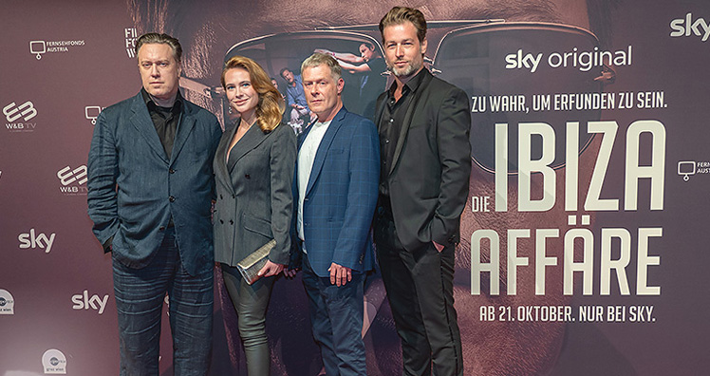
Die Ibiza Affäre (TV minisérie,2021)
Hrají: Nicholas Ofczarek, Anna Gorshkova, Andreas Lust und Julian Looman
Režie: Christopher Schier

Slide 22
Das Ibiza-Video (Dokufilm, 2021)

Slide 23
We are going to Ibiza!
oživení hitu skupiny Vengaboys (1999)
neplánovaná reklama pro Red Bull s vodkou (hodnota cca 1,32 milionů eur)
Ibiza-Affäre (2019) – hraný film satirika Jana Böhmermanna a režiséra Davida Schalka
„Schwarzwasser“ – divadelní hra Wiener Akademietheater, spoluautorkou Elfriede Jelinek
slovo roku 2019 v Rakousku: „Ibiza“
Strache vyloučen z FPÖ, pokus o návrat s vlastní kandidátkou Team HC Strache: 3,27 % ve volbách ve Vídni 2020; FPÖ 7,11 % (2015: 30,79 %)
soudní řízení v jiné kauze: Strache dostal podmíněný trest 15 měsíců za korupční jednání (Bestechlichkeit)

Slide 24
Další literatura k populismu:

Slide 25
Seminář 30. 4. 2023
Téma:
Wir schaffen das !???
Německo, Angela Merkelová a migrační krize
Text k přípravě:
Inken Rommel, „We are the People.“ Refugee–Crisis and the Drag Effects of Social Habitus“, in Historical Social Research / Historische Sozialforschung 42 (4) 2017, 133-154.
Prezentace: Emma Kodyšová
Notes:
https://www.youtube.com/watch?v=qUaZwf1owf0

